Slide 1
React Introduce

Slide 2
React
01
02
03
04
React 소개
React 특징
React 상태관리
예제 코드
- React 란
- Framework비교
- React 특징
- React 장/단점
- 상태 관리
- Flux - MVC 와 Flux - Redux
- Mobx

Slide 3




React 소개
React 소개 / React 특징 / React 상태관리 / 예제코드
React란.
과거와 달리 브라우저의 성능이 높아지고 프론트 엔드의 로직이 복잡해지면서 Angular, React, Vue 와 같은 프레임워크가 등장 하게 되었습니다. 그중 React 는 페이스북에서 만든 프론트 엔드 라이브러리 입니다.
리액트는 UI 개발을 위한 자바스크립트 라이브러리로서 페이스북 엔지니어 Jordan walke에 의해 개발 되었습니다.
대표적인 사용기업 FaceBook, Netflix, Uber, Heroku, Paypal, Atlassian, Airbnb, Micorosoft ..

Slide 4
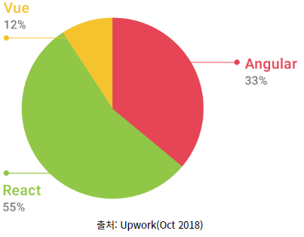
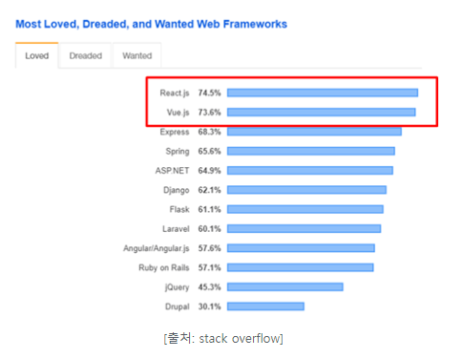
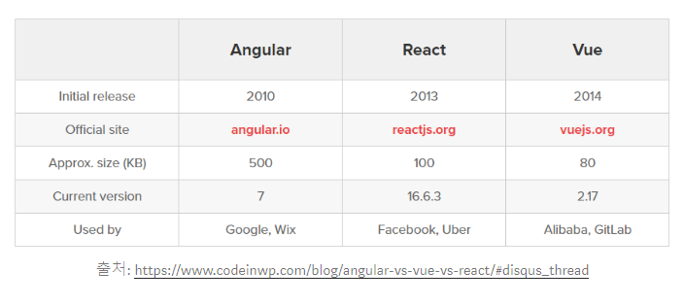
React 소개
React 소개 / React 특징 / React 상태관리 / 예제코드
Angular, React, Vue 비교

Slide 5
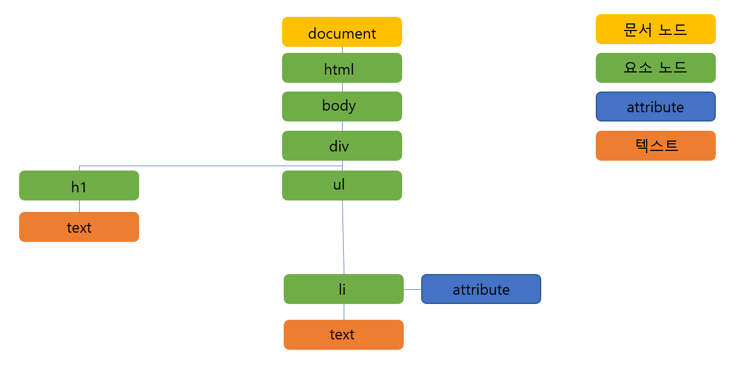
React 특징
React 소개 / React 특징 / React 상태관리 / 예제코드
React 특징
리액트는 컴포넌트 기반의 라이브러리입니다. - 컴포넌트 기반으로 코드를 작성하기 때문에 여러부분을 분할해서 코드의 재사용성과 유지 보수성을 증가시켜줍니다. - 예를 들어 코드의 일부분만 수정 해야 한다고 했을때 수정해야 할 코드를 찾기에도 쉽고 다른 부분에서 문제를 발생시킬 염려가 없습니다.
가상돔을 사용합니다.
Virtual DOM

Slide 6
React 특징
React 소개 / React 특징 / React 상태관리 / 예제코드
React 장점
가장 많이 사용 하는 프레임워크 입니다.
개발 생태계가 활성화 되어 있어 정보 획득에 용이 합니다.
타입스크립트와의 호환성이 좋습니다.
높은 자유도를 가지고 있습니다.
React 단점
높은 자유도로 인한 코드 형식이 많이 차이가 날 수 있으며, 협업시 그에 따른 시간 소모가 생길 수 있습니다.
공식 문서가 빈약합니다. ( 리액트를 공부하다가 VueJS로 공부하게 된 이유.. )

Slide 7
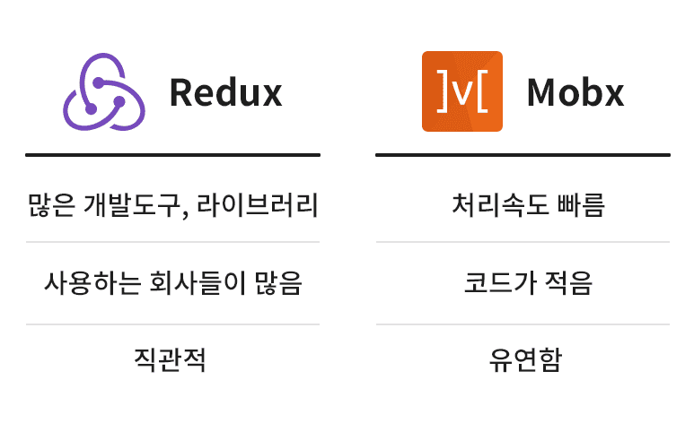
React 상태관리
React 소개 / React 특징 / React 상태관리 / 예제코드
React 상태관리
React 에서 상태관리란
리액트 에서 전역의 상태를 관리하기 위해서 사용하는 방법입니다. 컴포넌트 간의 상태들을 한곳에 모아 놓고 공유해서 사용하는 방식 입니다.
상태 관리 라이브러리
React에서 상태관리는 Redux, Mobx 등이 있습니다.
Redux, Mobx
특징

Slide 8
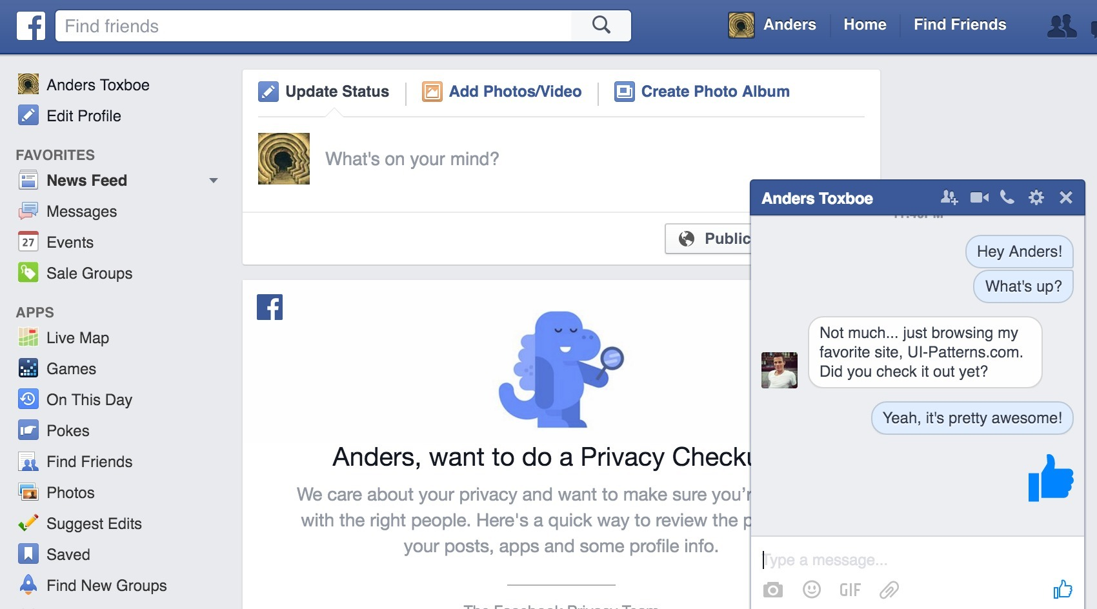
React 상태관리
React 소개 / React 특징 / React 상태관리 / 예제코드
Flux
먼저 Flux 패턴에 대해 설명 하겠습니다.
1

Slide 9
React 상태관리
React 소개 / React 특징 / React 상태관리 / 예제코드
MVC와 Flux 비교
MVC
Action
Controller
Model
View
Model
View
Model
View
Model
View
Action
Controller
Model
View
Model
View
Model
View

Slide 10
React 상태관리
React 소개 / React 특징 / React 상태관리 / 예제코드
MVC와 Flux 비교
2. Flux
Action
Dispatcher
Store
View
Action
Action
Dispatcher
Store
View

Slide 11
React 상태관리
React 소개 / React 특징 / React 상태관리 / 예제코드
Flux
Flux패턴 의 기본개념
Dispatcher
Dispatcher는 허브의 역할을 합니다. Dispatcher는 작업을 처리하고 (Ex. State변경) store에 등록된 콜백 함수를 호출합니다.
Store
어플리케이션의 state와 로직이 들어있습니다. Store가 어플리케이션 특정 도메인을 관리 한다고 생각하시면 됩니다.
View
Flux의 View는 화면에 나타내는 것 뿐만 아니라, controller-view이며 store가 변경사항을 말해 주면 해당 부분을 다시 랜더링 합니다.
Action
Action은 type속성과 일부 데이터가 있는 단순한 객체 입니다. Ex.) [{no : 1}]

Slide 12
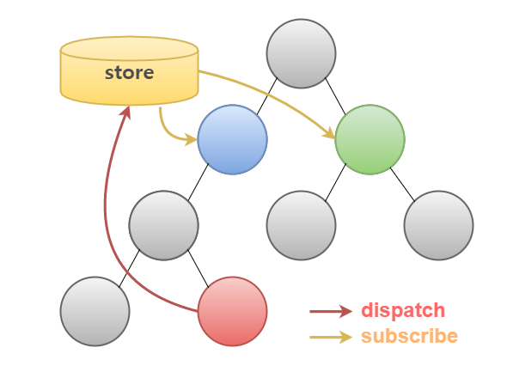
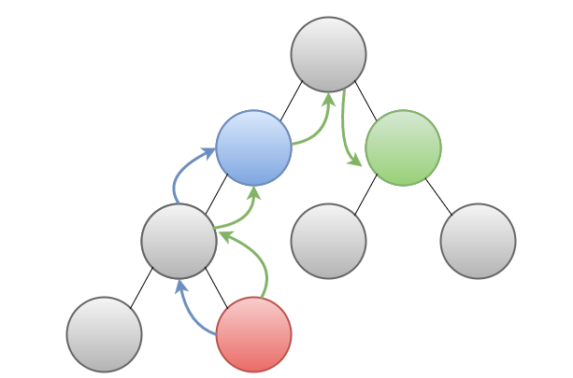
React 상태관리
React 소개 / React 특징 / React 상태관리 / 예제코드
Redux
Redux란 이전에 설명한 Flux를 좀더 편하게 사용 할 수 있도록 해주는 라이브러리 입니다.

Slide 13
React 상태관리
React 소개 / React 특징 / React 상태관리 / 예제코드
Redux
Redux기본 개념
Action
React 컴포넌트에서 Store State에 접근 하기 위해 사용합니다.
Reducer
Reducer는 변화를 일으키는 함수 입니다. ( Action을 통해서 변화해야함 )
Store
Redux에서는 한 어플리케이션에 하나의 Store를 사용합니다. 현재의 앱 상태와, reducer가 들어 있고, 추가적으로 몇가지 내장 함수들이 있습니다.
Dispatch
Dispatch는 Store의 내장 함수중 하나입니다. Dispatch는 액션을 발생 시키는 것 이라고 생각하시면 됩니다. ( Ex. Dispatch(action) )
Subscribe
Subscribe 또한 Store의 내장 함수 중 하나입니다. Subscribe 함수에 특정 함수를 전달 해주면, action이 dispatch 되었을 때 마다 전달해준 함수가 호출 됩니다.

Slide 14
React 상태관리
React 소개 / React 특징 / React 상태관리 / 예제코드
Redux
Redux의 3가지 원칙
Single Source of Truth
Redux는 상태관리를 위해 단한개의 Store를 사용합니다.
State is Read-Only
어플리케이션에서 상태를 직접 변경 할 수 없습니다.
상태를 변경하기 위해서는 반드시 action이 dispatch 되어야 합니다.
Changes are mad with Pure Functions
Reducer는 ‘순수 함수’ 로만 작성 되어야 합니다
외부 네트워크 혹은 데이터베이스에 접근하지 않아야 한다.
Return 값은 오직 parameter 값에만 의존 되어야한다.
인수는 변경되지 않아야 한다
같은 인수로 실행된 함수는 언제가 같은 결과를 반환해야한다.
순수하지않은 API호출을 하지 말아야한다 (Ex. Date, Math 등등..)

Slide 15
React 상태관리
React 소개 / React 특징 / React 상태관리 / 예제코드
Mobx
Mobx란
React에서 사용하는 상태 관리 라이브러리중 Redux와 함께 많이 사용되고 있는 상태관리 라이브러리입니다.
State
Trigger
Modify
@observables
UI Components
Actions
Listen
@computed
Respond to Changes
Mobx 데이터 흐름

Slide 16
React 상태관리
React 소개 / React 특징 / React 상태관리 / 예제코드
Mobx
Mobx의 장점
객체 지향적입니다.
ECS6에 추가된 Class를 이름뿐인 Class가 아니라 객체지향적으로 사용하고 개발하는 것을 지향합니다.
Spring FrameWrok와 유사한 아키텍쳐 구조를 지향하고 있어 조금 더 친숙하게 접근이 가능합니다.
데코레이터를 사용할 수 있습니다.
데코레이터( Java의 어노테이션과 유사하다고 생각하시면 됩니다. ) Redux를 사용할때 componen와 state를 연결 하기 위한 mapStateToProps, Redux action을 연결 하기 위한 mapDispatchToProps…. 등등의 코드가 사라지고 데코레이터로 사용하기 때문에 깔끔한 코드 작성이 가능합니다.
여러 개의 Store작성이 가능합니다.
Redux에서는 단 하나의 스토에서 모든걸 처리하지만 Mobx에선 여러 개의 스토어를 작성할 수 있습니다.
TypeScript 기반으로 만들어 졌기 때문에 TypeScript와의 호환성이 좋습니다.
Redux보다 쉽습니다( 중요..!! )

Slide 17
React 상태관리
React 소개 / React 특징 / React 상태관리 / 예제코드
Mobx
Mobx의 주요개념
Observable State ( 관찰을 받고 있는 state )
Mobx에서 랜더링 대상이 되는 state 값을 관찰대상( observable value )라고 하며 @observable 데코레이터로 지정한 state는 관찰 대상으로 지정되고 state값이 변경 될때 마다 리랜더링 됩니다.
Action ( 액션 )
상태에서 어떻게 변화를 일으킬 것인지 정의 하는 부분입니다.
Computed ( 연산된 값 )
이벤트 발생으로 인해 어떠한 연산에 필요로 하는 state에 변화가 생겼을때, 그 state변화에 따라서 새로운 연산 작업을 수행하게 됩니다. State에 변화가 없으면, 그냥 기존의 값을 사용합니다.

Slide 18
React 소개 / React 특징 / React 상태관리 / 예제 코드
예제 코드

